Slide 1
ЭНЕРГЕТИЧЕСКИЙ МЕНЕДЖМЕНТ: ВНЕДРЕНИЕ И АДАПТАЦИЯ СИСТЕМЫ

Slide 3
Системы менеджмента как источник повышения эффективности и конкурентоспособности предприятия

Slide 4
Почему системы менеджмента?

Slide 6
Цикличность менеджмента. Цикл Деминга

Slide 8
Общие принципы систем менеджмента и особенности энергоменеджмента

Slide 10
Система энергоменеджмента как универсальный инструмент

Slide 11
Почему система энергоменеджмента

Slide 12
Системность vs точечности

Slide 13
Сравнение подходов

Slide 14
Результаты: мировой опыт

Slide 15
Опыт США

Slide 16
Опыт США

Slide 17
Результаты: Госдоклад

Slide 18
Пионеры энергоменеджмента в России

Slide 21
Рамочный стандарт

Slide 22
Основные опасения

Slide 23
Мифы о СЭнМ

Slide 24
Непрерывные улучшения

Slide 25
Ваша СЭнМ – это Тесла или Запорожец?

Slide 26
Понять разницу

Slide 29
Нет волшебной таблетки

Slide 30
Зачем?

Slide 31
Цели внедрения СЭнМ?

Slide 32
Определения

Slide 33
Сопутствующие стандарты

Slide 34
Принципы энергоменеджмента (ISO 50001:2011)

Slide 35
Сложности и неясности

Slide 36
Классический цикл энергоменеджмента

Slide 37
Уроки адаптации принципов энергоменеджмента

Slide 38
Результаты внедрения

Slide 40
Рассмотрение отдельных этапов внедрения системы

Slide 41
Принципы энергоменеджмента (ISO 50001:2011)

Slide 42
Инструменты обеспечения вовлеченности сотрудников

Slide 43
Принципы энергоменеджмента (ISO 50001:2011)

Slide 45
Типичные недостатки корпоративных политик в области энергоменеджмента

Slide 46
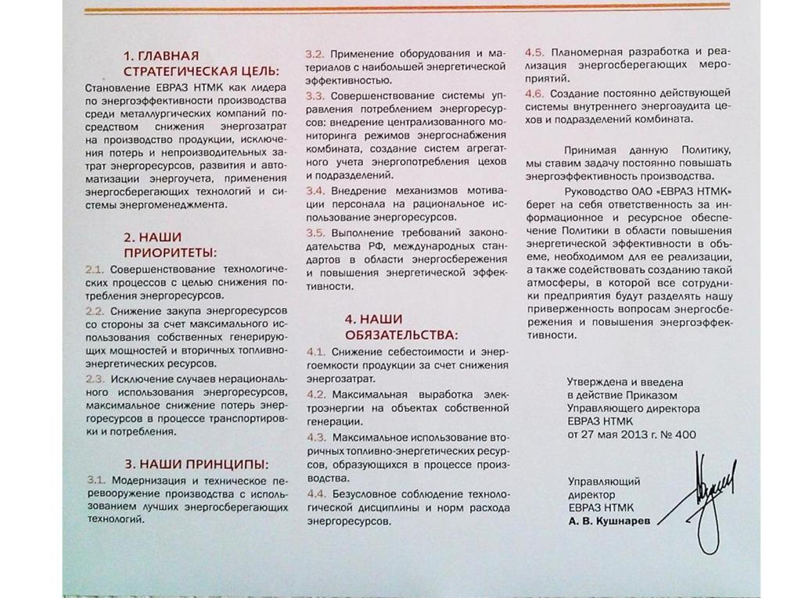

Slide 49
Принципы энергоменеджмента (ISO 50001:2011)

Slide 50
Рамки и границы

Slide 51
Ловушка выжившего самолета

Slide 53
Принципы энергоменеджмента (ISO 50001:2011)

Slide 54
Внедрение и эксплуатация

Slide 55
Принципы энергоменеджмента (ISO 50001:2011)

Slide 56
Ответственные. Схема взаимодействия

Slide 57
Рабочая группа – запускает СЭнМ

Slide 58
Вовлеченность: персоналии

Slide 60
Служба по энергоменеджменту

Slide 61
Служба по энергоменеджменту

Slide 62
Роли и ответственные – таблица. Роли – в колонках

Slide 63
Роли и ответственные – таблица. Действия – в строках

Slide 64
Роли и ответственные – таблица

Slide 65
Важно

Slide 66
Принципы энергоменеджмента (ISO 50001:2011)

Slide 67
Документация

Slide 68
Принципы энергоменеджмента (ISO 50001:2011)

Slide 69
Работа с поставщиками

Slide 70
Принципы энергоменеджмента (ISO 50001:2011)

Slide 71
Что такое внутренний аудит

Slide 72
Проверка СЭнМ (внутренний аудит)

Slide 73
Принципы энергоменеджмента (ISO 50001:2011)

Slide 74
Энергетический анализ. Базовая линия. Энергетические показатели

Slide 75
Принципы энергоменеджмента (ISO 50001:2011)

Slide 76
Планирование

Slide 77
Список правовых требований

Slide 78
Энергетический анализ

Slide 79
Энергетический анализ хозяйственной деятельности

Slide 80
Два основных типа удельных показателей

Slide 83
Основные этапы ЭАХД на примере промышленного предприятия

Slide 84
Основные этапы ЭАХД на примере промышленного предприятия (аналогично – ИСО)

Slide 85
Основные этапы ЭАХД на примере промышленного предприятия

Slide 86
Примеры показателей

Slide 90
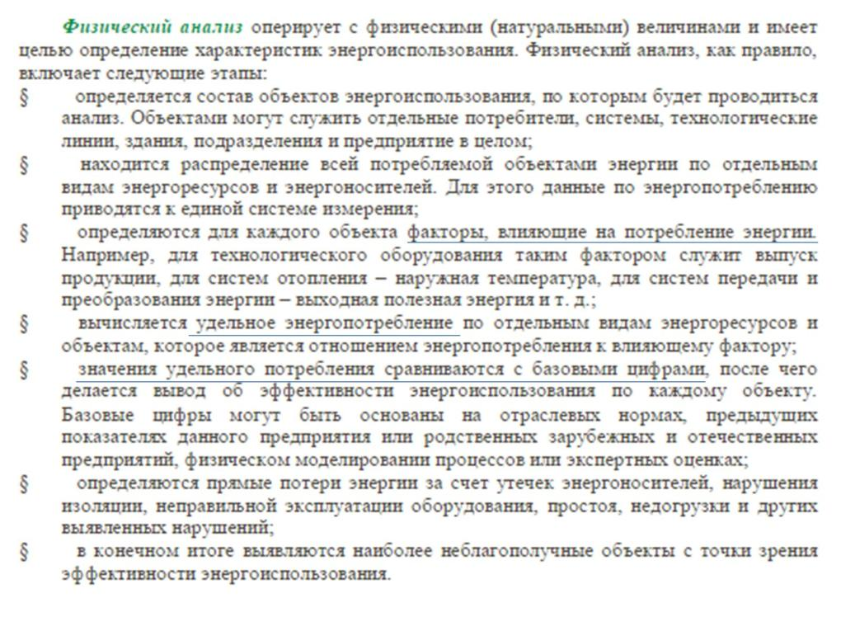

Slide 96
Потребление в годовом исчислении, тренд

Slide 98
Значительные энергопотребители

Slide 101
«Удельники тоже врут»

Slide 102
Формирование базовой линии энергопотребления

Slide 103
EnPI и его декомпозиция

Slide 104
Значимые энергопотребители

Slide 105
Критические операционные параметры

Slide 106
Операционный контроль

Slide 107
Операционный контроль

Slide 108
Технический аудит (проверка)

Slide 110
Список возможностей

Slide 111
Источники для выявления возможностей улучшения

Slide 112
Вариант приоритизации

Slide 114
«Удельники тоже врут»

Slide 115
Энергия на единицу продукции

Slide 117
Какие у нас варианты?

Slide 118
Регрессионный анализ – ключевые аспекты

Slide 120
Потребление газа котельной

Slide 121
Учет погодного фактора

Slide 122
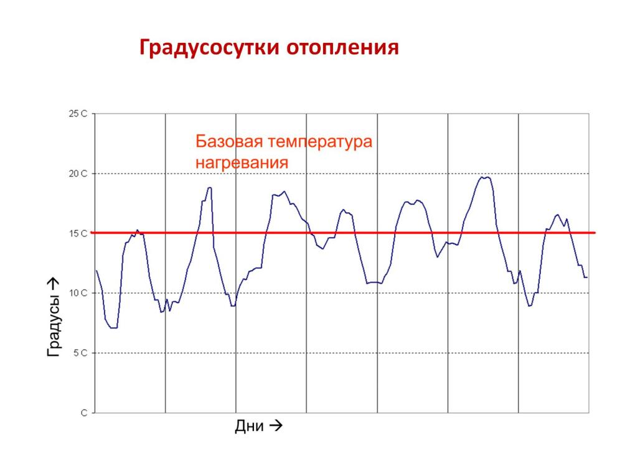

Slide 123
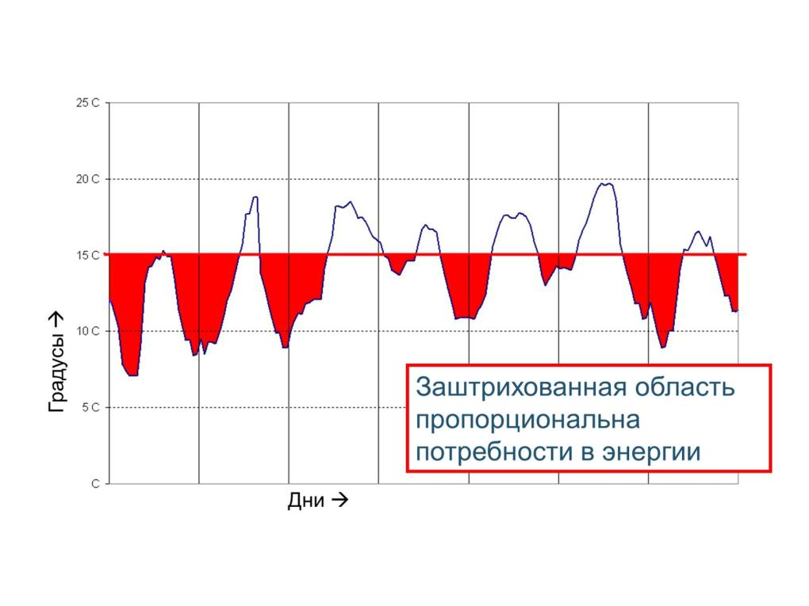

Slide 124
Построение регрессионной модели

Slide 127
Построение регрессионной модели

Slide 128
Расчет ожидаемого потребления

Slide 129
Величина экономии арифметически

Slide 130
Сравнение EnPI и факта

Slide 131
Более сложные случаи

Slide 132
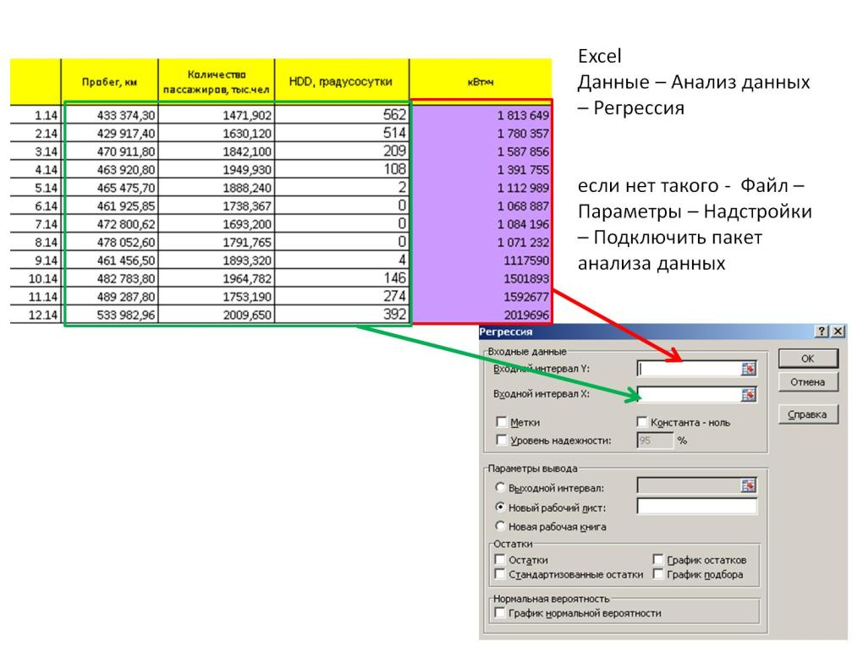

Slide 133
Многофакторная регрессия. Проверка достоверности модели

Slide 134
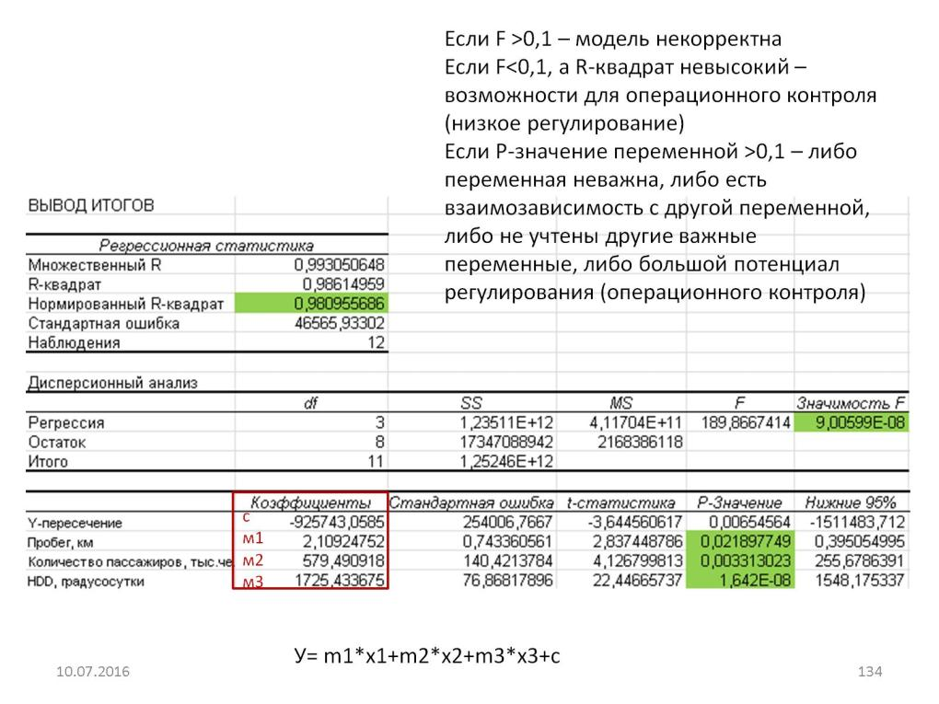

Slide 135
Измерения и верификация: в чем суть

Slide 136
Кому это надо

Slide 137
Стороны энергосервисного договора

Slide 138
Регулируемые организации

Slide 139
Органам МСУ, РОИВ, ГРБС

Slide 140
Решаемые задачи

Slide 141
Потребление газа котельной

Slide 142
Как сравнить?

Slide 143
Первоисточники и НПА

Slide 144
Величина экономии арифметически

Slide 145
Ожидаемое потребление = скорректированная базовая линия

Slide 146
Разница = величина экономии

Slide 147
Общие элементы с другими системами менеджмента

Slide 148
Специфические элементы энергоменджмента

Slide 149
Нужен ли сертификат

Slide 150
Carbon Trust: матрица энергоменеджмента ( I )

Slide 151
Carbon Trust: матрица энергоменеджмента (II)

Slide 152
Политика

Slide 153
Организационные аспекты

Slide 154
Обучение и подготовка персонала

Slide 155
Коммуникации (обмен информацией)

Slide 156
Инвестиции

Slide 157
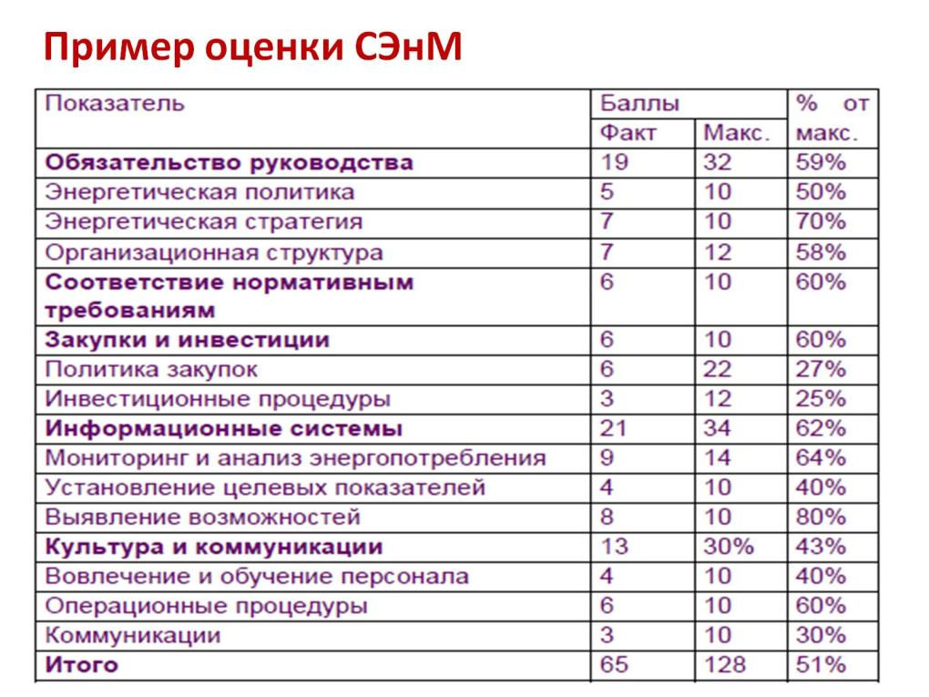
Пример оценки СЭнМ

Slide 158
Пример оценки СЭнМ: лепестковая диаграмма

Slide 159
Не едет?..

Slide 160
Урок 1. Нет волшебной таблетки!

Slide 161
Урок 2. Энергоменеджмент – не про технологии

Slide 162
Урок 3. Себя не обманешь

Slide 163
Урок 4. Велосипед у всех разный

Slide 164
Урок 5. Система как часть системы

Slide 165
Урок 6. Учиться и делиться

Slide 166
Урок 7. Не ждать готовых решений

Slide 167
Всё получится!

